Slide 1
ENAČBE Z ULOMKI
1. del

Slide 2
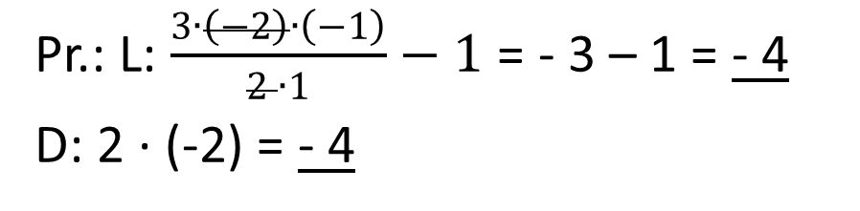
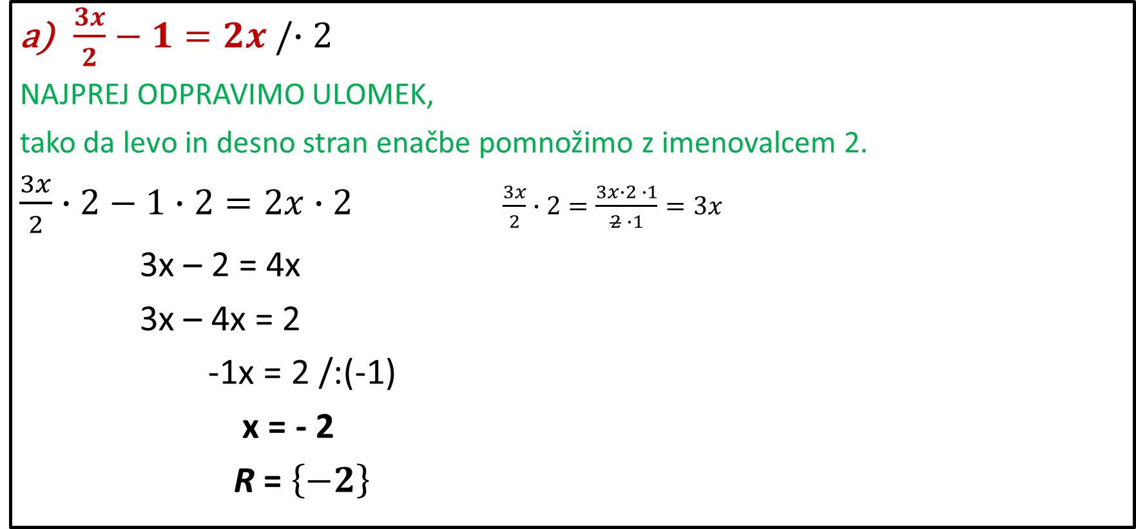
1. Reši enačbo in napravi preizkus:
$\frac{3x}{2}−1=2x /∙2$
NAJPREJ ODPRAVIMO ULOMEK,
tako da levo in desno stran enačbe pomnožimo z imenovalcem 2.
$\frac{3x}{2}∙2−1∙2=2x∙2$ $\frac{3x}{2}∙2=\frac{3x∙2 ∙1}{2 ∙1}=3x$
3x – 2 = 4x
3x – 4x = 2
-1x = 2 /:(-1)
x = - 2
R = $\left\{−2\right\}$
Pr.: L: $\frac{3∙\left(−2\right)∙\left(−1\right)}{2 ∙1}−1$ = - 3 – 1 = - 4
D: 2 ∙ (-2) = - 4

Slide 3


b) $\frac{x}{2}+\frac{x}{3}=5 /∙6$
Enačbo pomnožimo z najmanjšim skupnim imenovalcem, ki je v(2,3) = 6.
$\frac{x∙6 ∙3}{2 ∙1}+\frac{x∙6 ∙2}{3 ∙1}=5∙6$
3x + 2x = 30
5x = 30 /: 5
x = 6
R = $\left\{6\right\}$
Zapis v drugi vrstici izpuščamo.
Namesto množenja na ulomkovi črti, rečemo:
6 : 2 = 3, 3∙x = 3x
6 : 3 = 2, 2∙x = 2x
Pr.: L : $\frac{6}{2}+\frac{6}{3}=3+2$ = 5

Slide 4


$\frac{x}{2}+\frac{x}{3}=1\frac{1}{12}−\frac{x}{4}$
Celi del spremenimo v ulomek.
$\frac{x}{2}+\frac{x}{3}=\frac{13}{12}−\frac{x}{4} /∙12$
6x + 4x = 13 – 3x
6x + 4x + 3x = 13
13x = 13 /:13
x = 1
R = $\left\{1\right\}$
Najmanjši skupni večkratnik imenovalcev 2, 3, 12, in 4 je število 12.
1. ulomek: 12 : 2 = 6 6 · x = 6x
2. ulomek: 12 : 3 = 4 4 · x = 4x
3. ulomek: 12 : 12 = 1 1 · 13 = 13
4. ulomek: 12 : 4 = 3 3 · x = 3x
Pr.: L: $\frac{1}{2}+\frac{1}{3}=\frac{3}{6}+\frac{2}{6}=\frac{5}{6}$
D: $1\frac{1}{12}−\frac{1}{4}=\frac{13}{12}−\frac{3}{12}=\frac{10}{12}=\frac{5}{6}$

Slide 5
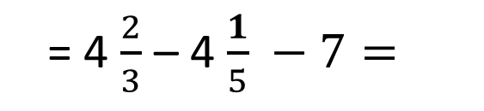
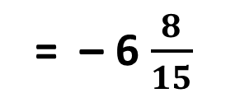

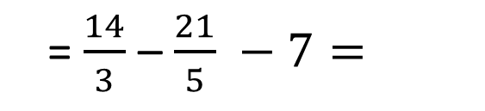
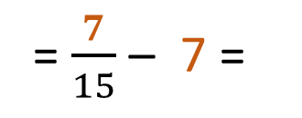
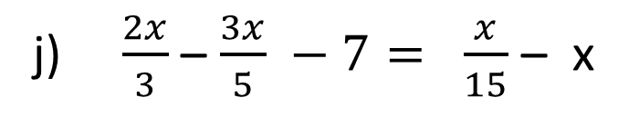
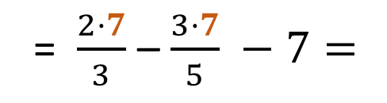

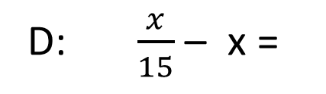
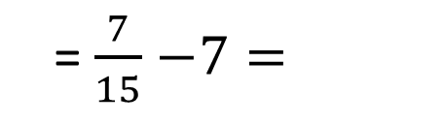
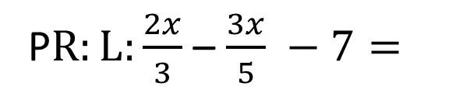
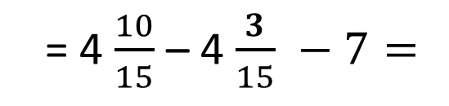
U str. 49/ 1
Skupni imenovalec števil 3, 5 in 15 je 15.
j) $\frac{2x}{3}$ – $\frac{3x}{5} −7= \frac{x}{15}$ – x
/ · 15
1. ulomek; 15 : 3 = 5 5 · 2x = 10 x
10x
– 9x
2. ulomek; 15 : 5 = 3 3 · 3x = 9 x
– 7 · 15 =
x
– x · 15
3. ulomek; 15 : 15 = 1 1 · x = x
10 x – 9x – 105 = x – 15x
P$R:L:\frac{2x}{3}$ – $\frac{3x}{5} −7=$
D: $\frac{x}{15}$ – x =
10 x – 9x – x + 15x = 105
15 x = 105
/ : 15
= $\frac{2·7}{3}$ – $\frac{3·7}{5} −7=$
= $\frac{7}{15}$ – 7 =
x = 7
= $\frac{14}{3}$ – $\frac{21}{5} −7=$
= – 6 $\frac{8}{15}$
$$ℛ= \{ 7 \}$$
= 4 $\frac{2}{3}$ – 4 $\frac{1}{5} −7=$
= 4 $\frac{10}{15}$ – 4 $\frac{3}{15} −7=$
– 6 $\frac{8}{15}$
= $\frac{7}{15}$ $−7=$

Slide 6
Obvezne vaje: učbenik str. 49 nal 1/c, f, k, m
Reši enačbe in naredi preizkuse.
Rešitve s postopki reševanja so v mapi: rešitve – naloge.

